Slide 1
Қишлоқ хўжалигида зараркунандаларга қарши курашда агрометеостанция ва феромон тутқичлар интеграциялашган ечимдан фойдаланиш
Сарвар Абдуллаев
Мурожаатлар учун:
Тел: +998 90 035-02-25
Email: info@amudar.io
Web: www.amudar.io

Slide 2
Режа
Онлайн интерфейсга кириш
Метеостанциялар бўлими
Об-ҳаво башоратлари ва метеограммалар бўлими
Зараркунанда ва касалликлар бўлими
Феромон тутқичлар бўлими

Slide 3
Метеостанциялар бош таблоси

Slide 4
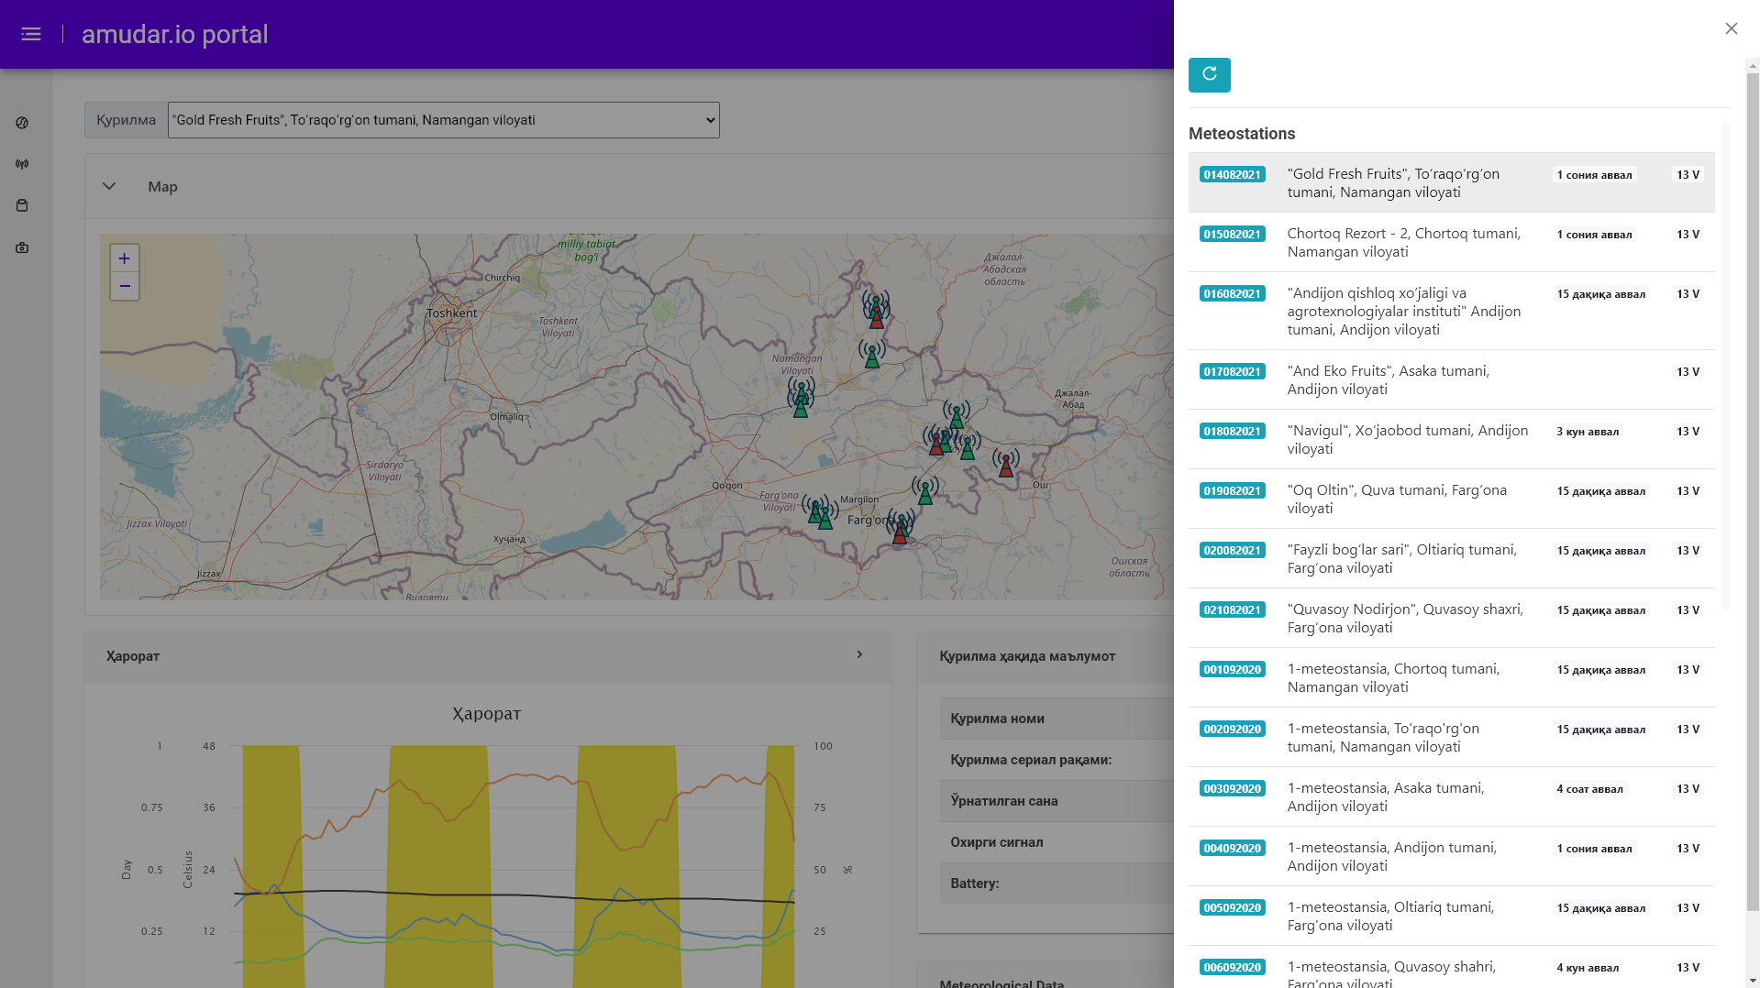
Қурилмани танлаш
Юқори менюда ушбу тугмани босинг

Slide 5
Қурилмани ҳарита ёрдамида танлаш

Slide 6
Қурилма маълумотлари

Slide 7
Қурилманинг жорий кўрсаткичлари

Slide 8
Об-ҳаво ҳариталари

Slide 9
Об-ҳаво башорати - 14 кунлик

Slide 10
Мавсумий башорат

Slide 11
Агрономик башорат

Slide 12
Экин экиш учун қулай шароит

Slide 13
Дори сепиш пайти учун қулай шароит

Slide 14
Тупроқ-сув ўтказувчанлиги

Slide 15
Зараркунанда ривожланиш ҳолати

Slide 16
Заркунанда ва Касалликлар Таблоси

Slide 17
Феромон тутқич бош таблоси

Slide 18
Феромон тутқич бош таблоси
Тасвирлар
Қурилма ҳақида тезкор маълумотлар
Қурилма ҳақида умумий маълумотлар

Slide 19
Феромон тутқич бош таблоси
Ҳашоротларнинг ўсиш динамикаси
Ҳашорот ҳақида маълумотлар
Қурилма журнали

Slide 20
Тезкор маълумотлар

Slide 21
Қурилмаларни ҳаритада кўриш
Қурилмаларни танлаш
Мавсумни танлаш
Қурилма учун янги мавсумни бошлаш
Қурилма ҳақида тезкор маълумотлар
Уйча ичидаги рақам ундаги ҳашорот сонини кўрсатади
Уйчани босинг ва қурилмани танланг
Ҳашорот сони хавфли чегарадан ортиқ

Slide 22
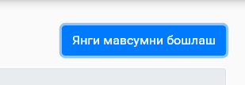
Янги мавсум яратиш
Ушбу тугма босилади
Ҳашорот тури ва феромон тури танланади
Сақлаш учун ушбу тугма босилади

Slide 23
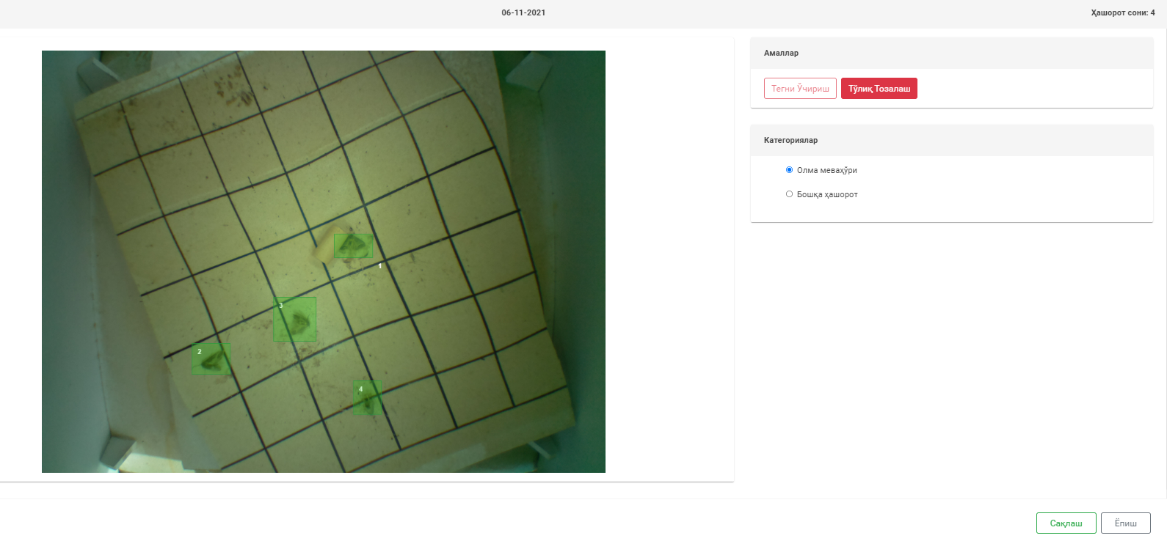
Тасвирни белгилаш
Ушбу тугмани босинг
Хато белгиланган тегни тасвирда танлаб, кейин ўчиринг
Ҳашорот турини танланг
Тасвирда ҳашоротни белгиланг
Белгилашни якунлаш учун Сақлаш тугмасини босинг

Slide 24
Метеостанциядан фойдаланиш усуллари

Slide 25
Ерни суғориш - Эвапотраспирация
Сувнинг ер ёки экинлар ёрдамида буғланиш миқдори
Ёғингарчилик миқдорининг акси
Суғорилмайдиган ерда эвапотрасприция ёғингарчилик миқдоридан кўп бўлмайди
Эвапотраспирация 2 турда бўлади:
Потенциал эвапотраспирация - суғориладиган ердан буғланиб чиқиши мумкин бўлган сув миқдори
Намунавий эвапотраспирация - баландлиги 12 см бўлган чим экилган ердан буғланиб чиқиши мумкин бўлган сув миқдори
Потенциал эвапотранспирация > Намунавий эвапотраспирация
Агроном ёғингарчилик миқдори ва эвапотранспирация миқдорига қараб ерни қандай суғориш бўйича тавсия бера олади.

Slide 26
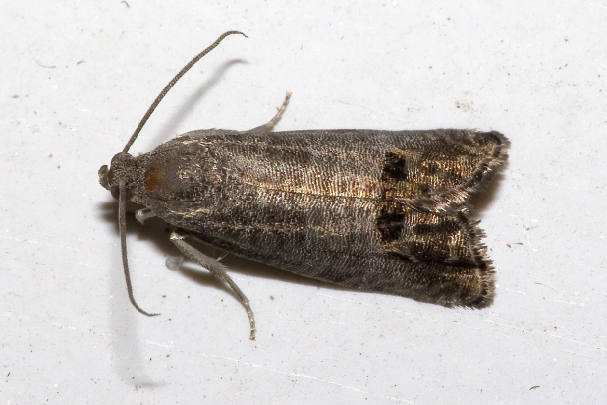
Зараркунанда ривожланиши - Фойдали ҳарорат
Фойдали ҳарорат - берилган вақт оралиғида тўпланган иссиқлик миқдори
Ҳар бир зараркунанда авлоди тўлиқ ривожланиши учун маълум фойлади ҳарорат тўпланилиши зарур
Масалан:
Олма мевахўри: 760 °С
Шарқ мевахўри: 1300 °С
Олхўри мевахўри: 970 °С
Ток ипак қурти: 1500 °С
Олма мева арракаши: 650 °С
Нок арракаши: 690 °С
Вергулсимон қалқондор: 2000 °С
Нок ширинчаси: 400 °С
Яшил олма бити: 120 °С
Ўргимчак кана: 880 °С
Олма қизил канаси: 900°С
Агроэнтомолог берилган вақт оралиғида қайси зараркунанда қандай даражада ривожланганлигини аниқлай олади ва унга қарши чорани қачон қўллаш кераклиги хақида огоҳлантиради

Slide 27
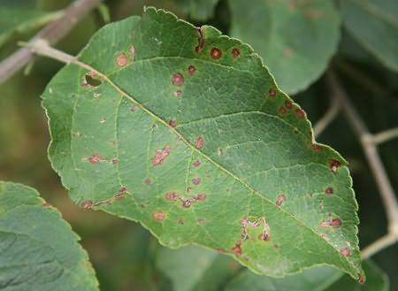
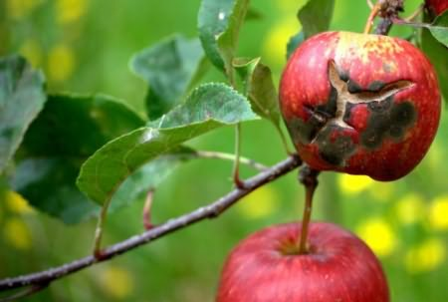
Касаллик тарқалиши - барг хўлланиши ва шамол
Aйрим касалликлар ривожланиши учун керакли муҳит:
Парша - 10 кун давомида ҳарорат 15-25°С, намлик > 75%
Монолиоз - 10 кун давомида, ҳарорат 20-25 °С, намлик >75 %
Қора рак - 25 кун давомида, ҳарорат 25-30 °С, намлик > 90 %
Қора рак - 25 кун давомида, ҳарорат 25-30 °С, намлик > 90 %
Бактериал куйдирги - 5-10 кун давомида, ҳарорат 20-25 °С, намлик > 70 %
Ун-шудринг - 5-10 кун давомида, ҳарорат 20-25°С, намлик > 70 %
Парша ва бошқа замбуруғли касалликлар хўл баргда ривожланади ва унинг споралари шамол орқали тарқалади
Касаллик симптоми зарарлангандан 2-3 хафта ўтиб намоён бўлади
Агро-фитопатолог касаллик ривожланишини берилган вақт оралиғидаги ҳарорат, намлик ва ёғингарчилик миқдорига қараб аниқлай олади. Агар касаллик ривожлангани маълум бўлса, унинг тарқалишини шамол тезлиги ва йўналишига қараб аниқлай олади.

Slide 28
Дала ишларини олдиндан режалаш - метеограмма
Далада бажарилиши лозим бўлган ишлар:
Ерни хайдаш
Ерни суғориш
Экинни парваришлаш
Хосилни йиғиб олиш
7 кунлик аниқ об-ҳаво башоратига қараб бир хафталик режа тузиш ва уни амалга ошириш имконияти

Slide 29
Саволлар?
Эътиборингиз учун рахмат!

